Slide 1
설치 및 설정
ref) https://hahafamilia.github.io/development/zeppelin-interpreter/
https://joonyon.tistory.com/68

Slide 2
설치
(in server04)
# cd ~/work
# wget https://downloads.apache.org/zeppelin/zeppelin-0.9.0/zeppelin-0.9.0-bin-all.tgz
# cd /opt
# tar zxvf ~/work/zeppelin-0.9.0-bin-all.tgz
# ln -s zeppelin-0.9.0-bin-all zeppelin

Slide 3
설정 (zeppelin-site.xml)
# cd /opt/zeppelin/conf/
# cp -p zeppelin-site.xml.template zeppelin-site.xml
# vi zeppelin-site.xml
...
<property>
<name>zeppelin.server.addr</name>
<value>0.0.0.0</value>
<description>Server binding address</description>
</property>
...

Slide 4
설정 (shiro.ini)
# cd /opt/zeppelin/conf/
# cp -p shiro.ini.template shiro.ini
# vi shiro.ini
...
< #admin = password1, admin
< user1 = password2, role1, role2
< user2 = password3, role3
< user3 = password4, role2
---
> admin = *****, admin
> nifi = *****, role1, role2
> #user2 = password3, role3
> #user3 = password4, role2
...

Slide 5
설정 (zeppelin-env.sh)
# cd /opt/zeppelin/conf/
# cp -p zeppelin-env.sh.template zeppelin-env.sh
# vi zeppelin-env.sh
...
export JAVA_HOME="/usr/lib/jvm/java-1.8.0-openjdk"
export SPARK_HOME="/opt/cloudera/parcels/CDH/lib/spark"
export HADOOP_CONF_DIR="/etc/hadoop/conf"
...

Slide 6
실행
# cd /opt/zeppelin/
# bin/zeppelin-daemon.sh start

Slide 7
확인
http://server04.cluster:8080/ 으로 접속

Slide 8
중지
# cd /opt/zeppelin/
# bin/zeppelin-daemon.sh stop

Slide 9
repository 추가
필요한 jar 파일 자동 다운로드 기능 설정
(아래 설명한 cloudera repo는 테스트한 결과 추가할 필요없음)

Slide 10
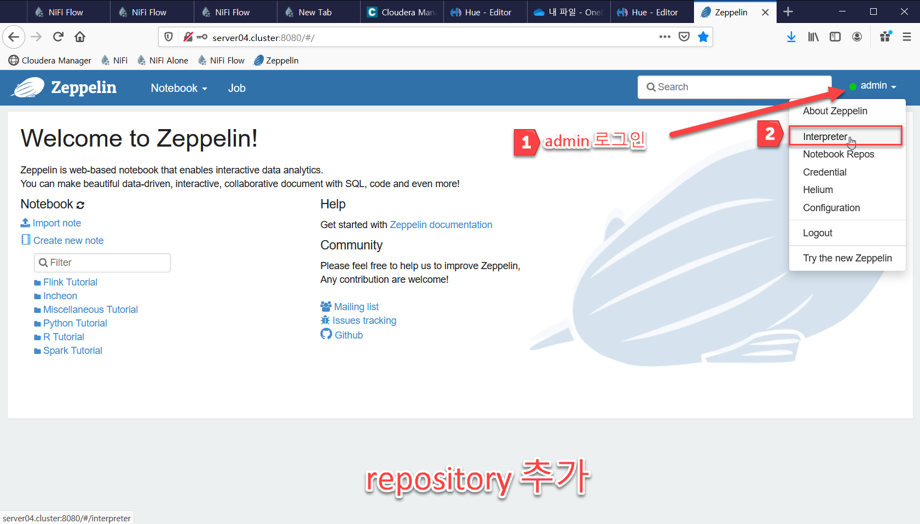
repository 추가

Slide 11
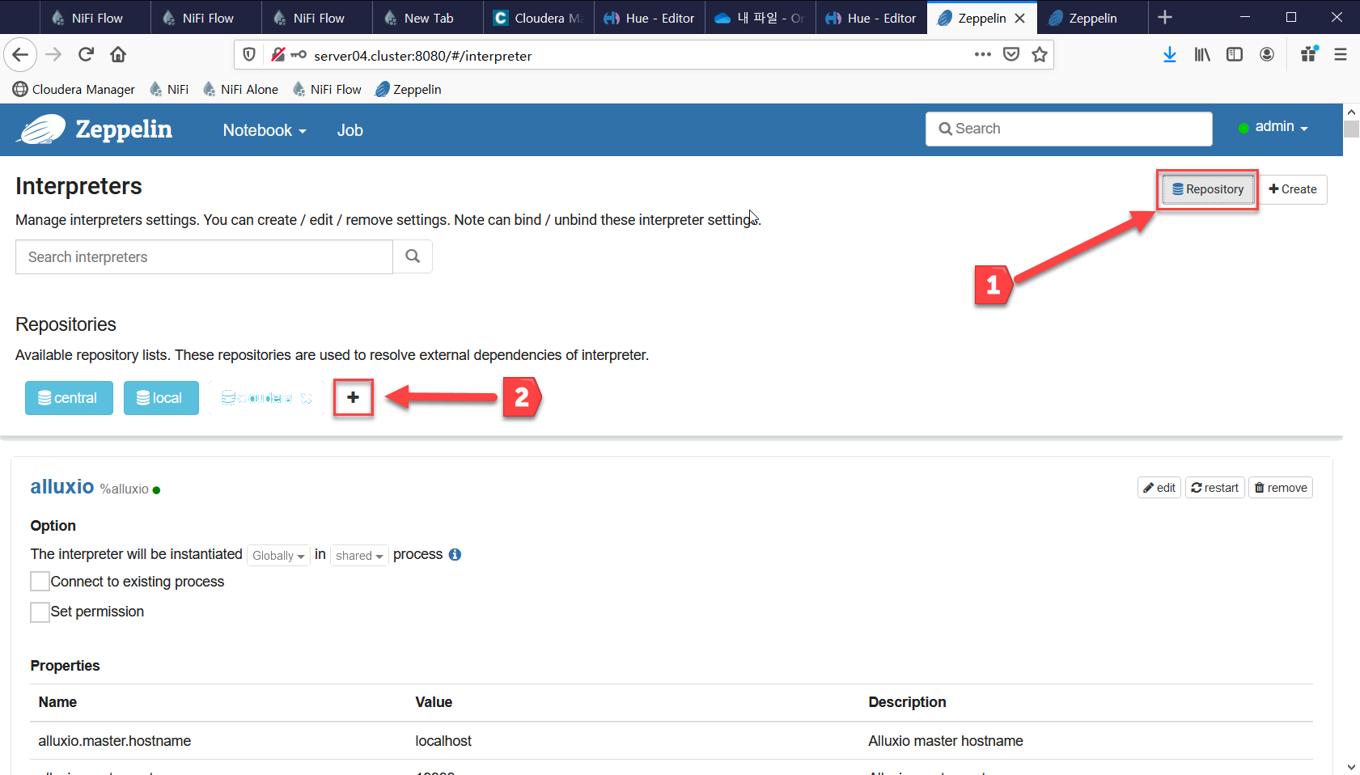

Slide 12
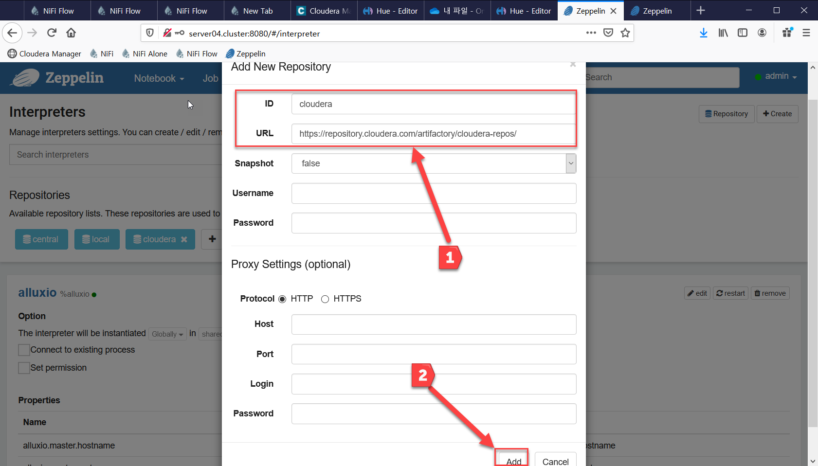

Slide 13
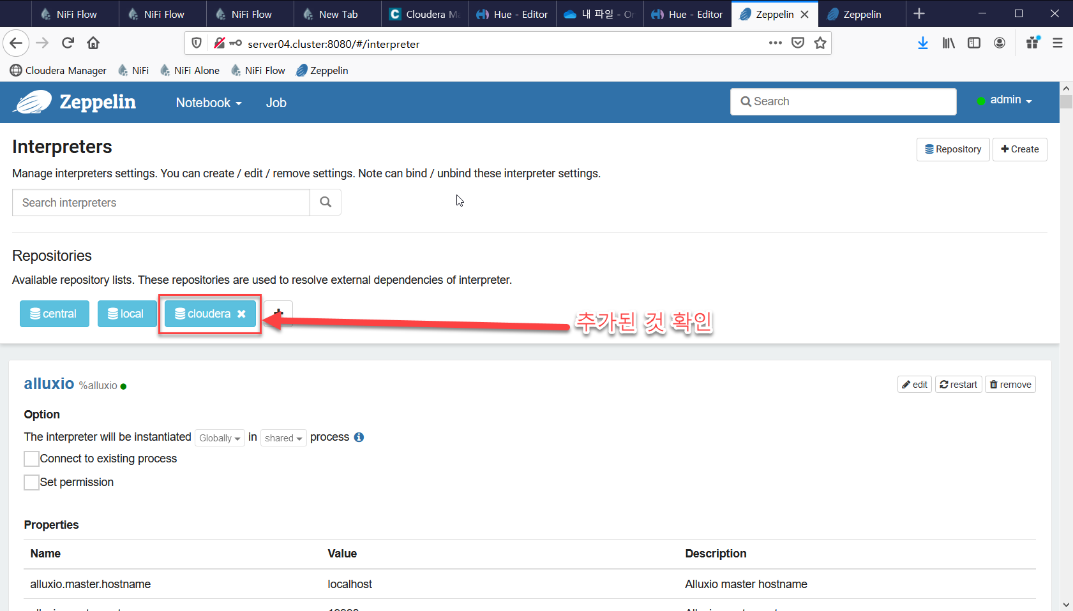

Slide 14
hive Interpreter 추가
repository를 이용한 자동 추가

Slide 15
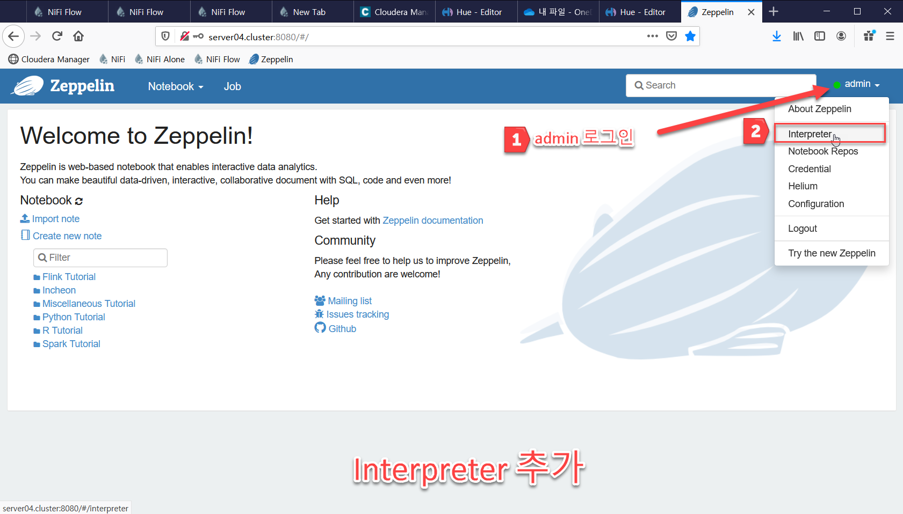

Slide 16
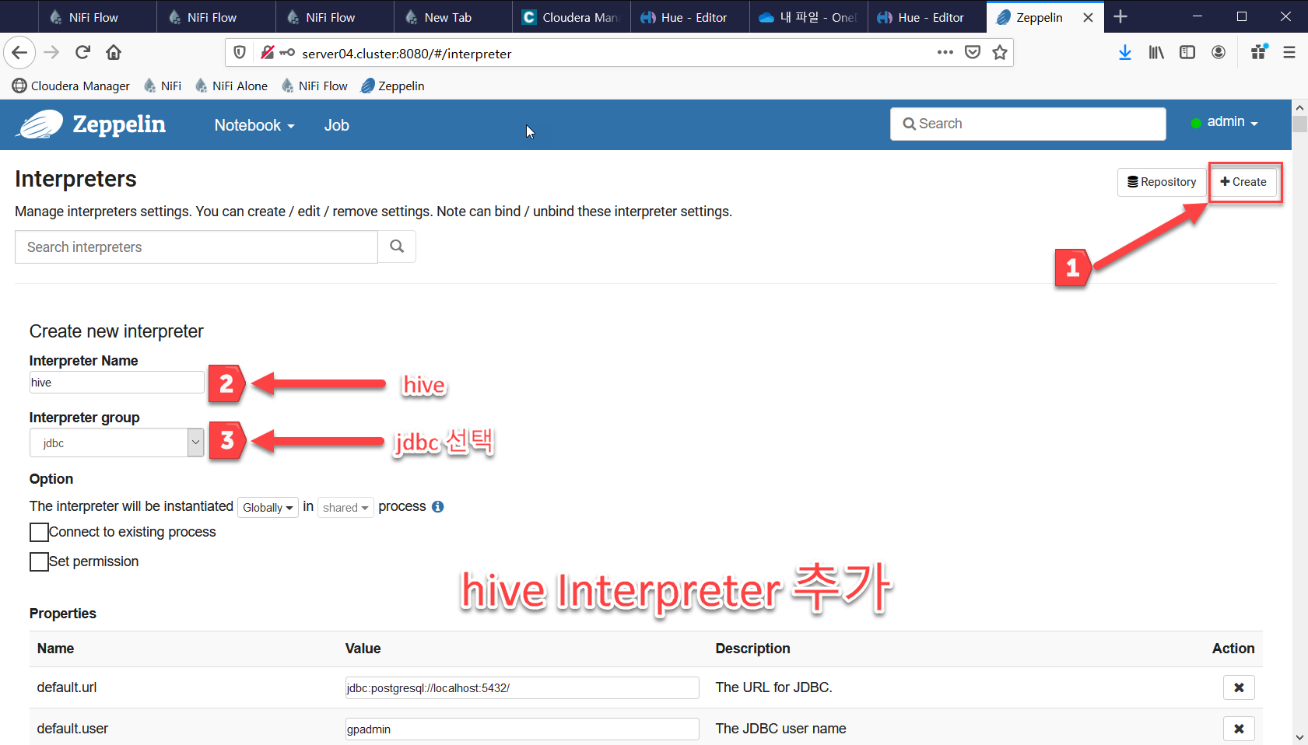

Slide 17
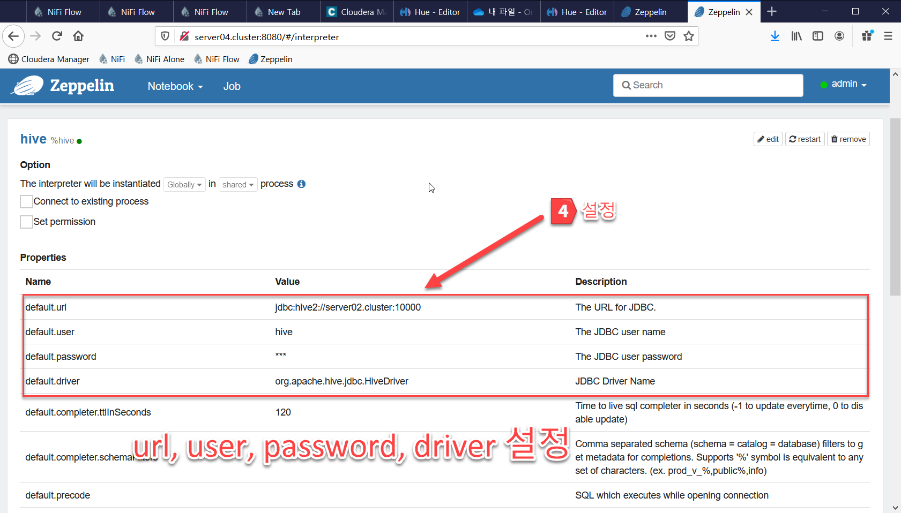

Slide 18
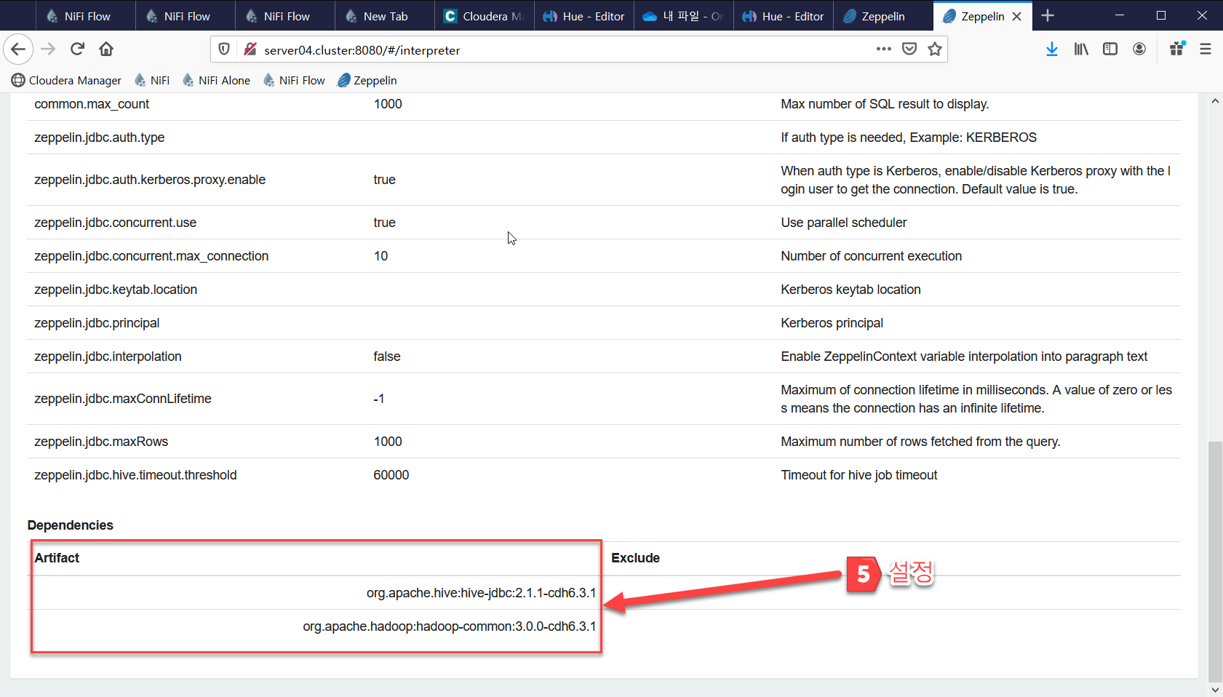

Slide 19
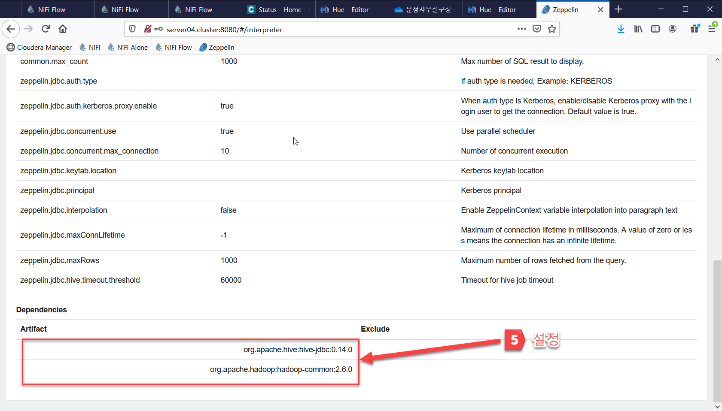

Slide 20
확인

Slide 21
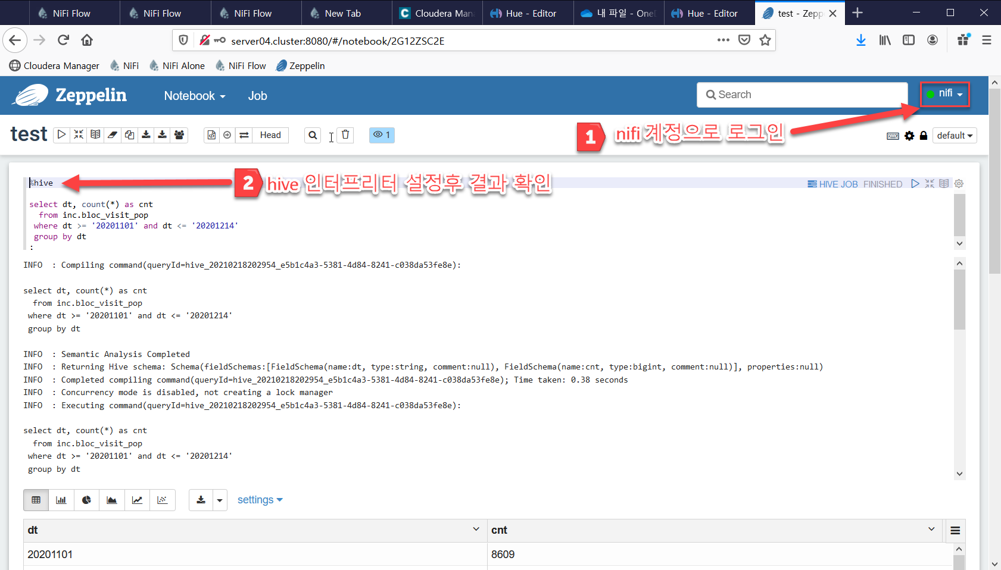

Slide 22
